Slide 1
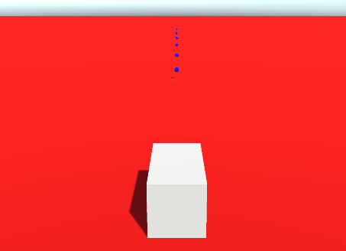
オブジェクト生成
敵の出現や弾の発射など、
ゲーム中にオブジェクトを生成することは多々あります。
今回は弾の発射でオブジェクト生成を練習します。

Slide 2
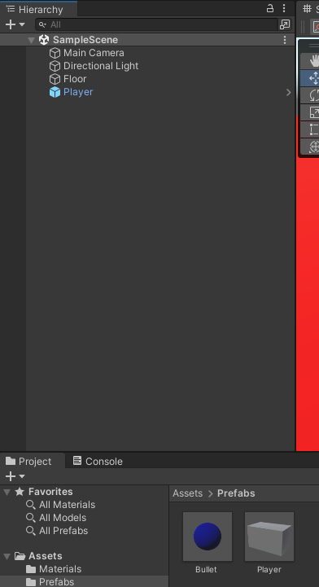
オブジェクト生成 これまでの復習
準備としてPlayerをプレハブ化します。
Prefabフォルダを追加して、
ヒエラルキーにあるPlayerをそのままプレハブ化しましょう

Slide 3
オブジェクト生成 これまでの復習
これまでの授業を思い出しながらBulletという名前のPrefabを作りましょう。
Bulletプレハブの詳細は以下の通りです。
■Bulletプレハブ詳細
・オブジェクトはSphereのみ（名前はBulletとしておくこと）
・SphereのScaleは（0.25, 0.25, 0.25）
・見た目は何かしらのマテリアルを作って適用すること
・Bulletというスクリプトを作成して、Bulletに付与させること
（処理はまだ書かなくてよい）

Slide 4
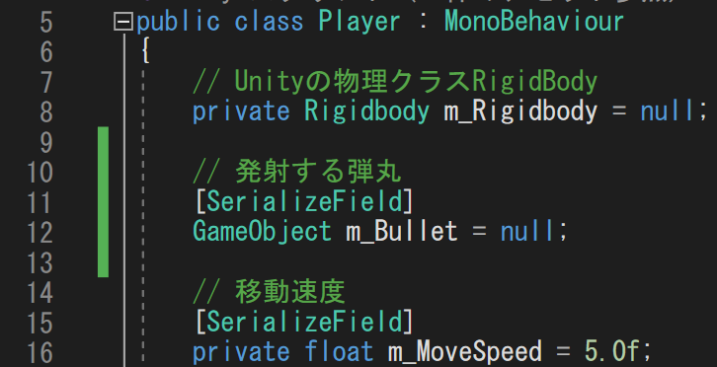
オブジェクト生成
まずは発射するためにPlayer側の準備をします。
Player.csを開いて以下を追記します。
書き終わったら保存しましょう。

Slide 5
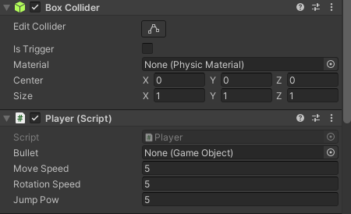
オブジェクト生成
Playerプレハブを見てみましょう。
スクリプトの部分にBulletの項目が増えていると思います。

Slide 6
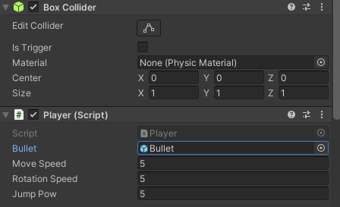
オブジェクト生成
GameObjectで追加した枠にはPrefabを設定することができます。
枠の右側の◎ボタンからBulletを選択してみましょう。
これでPlayerにBulletプレハブを登録することができました。

Slide 7
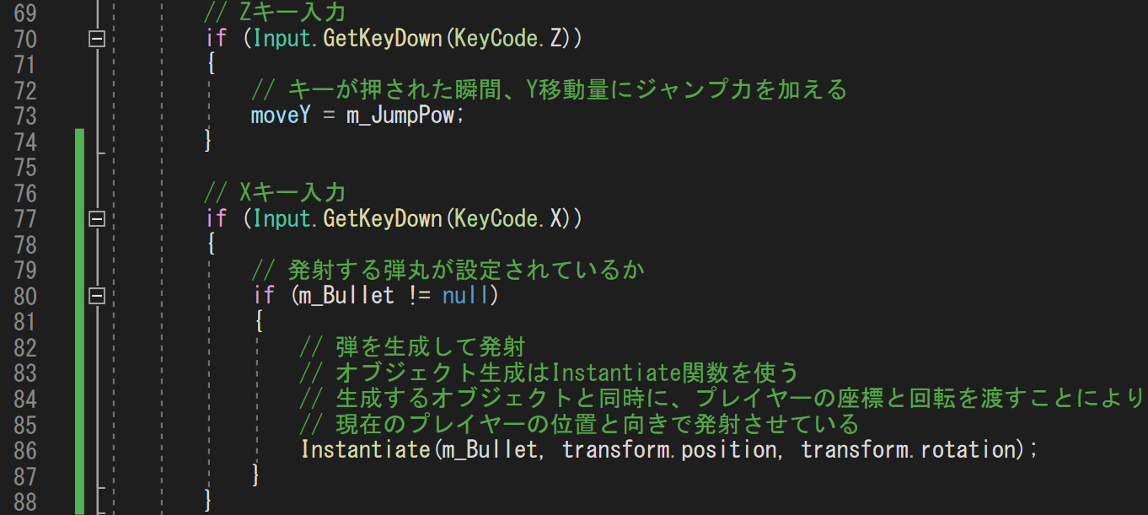
オブジェクト生成
Player.csに登録したバレットを発射する処理を追加しましょう。

Slide 8
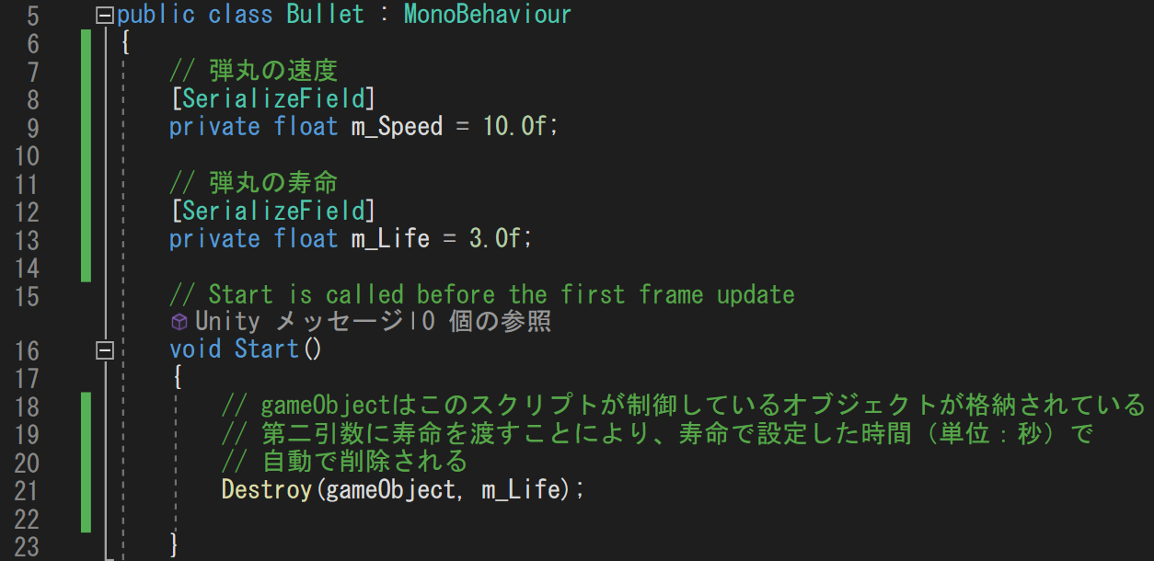
オブジェクト生成
Bullet.csに弾丸側の処理を書きます。

Slide 9
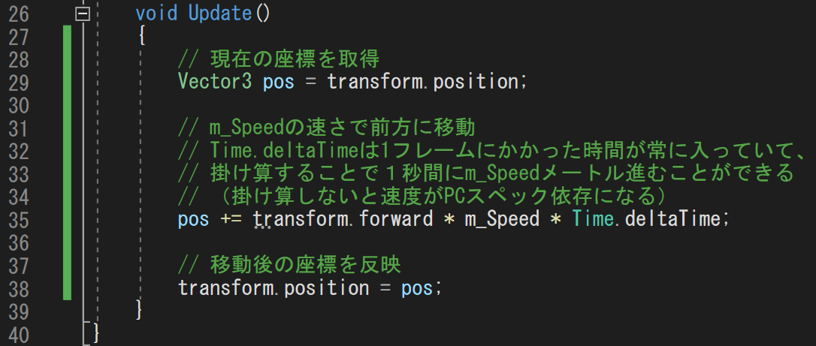
オブジェクト生成
Bullet.csつづき

Slide 10
オブジェクト生成
Instantiate関数は、第一引数で指定したオブジェクトを生成する関数です。
Instantiate関数はいくつものオーバーロード関数が存在しており、
追加の引数で様々なことができます。
今回は生成する位置と回転を指定する関数を使用しています。
MEMO：オーバーロード関数
オーバーロード関数とは、同じ名前で引数の違う関数のことです。
引数によって呼ばれる関数が自動で変わります。
興味がある人はInstantiate関数の定義を見てみよう。

Slide 11
オブジェクト生成
Destroy関数は、第一引数で指定したオブジェクトを削除する関数です。
これを呼ばないとBulletがヒエラルキーに残り続けます。
第２引数に秒数を渡すと、その時間が経過した後に自動で削除されます。
今回のように、時間で勝手に消えてほしい場合は便利です。

